Slide 1
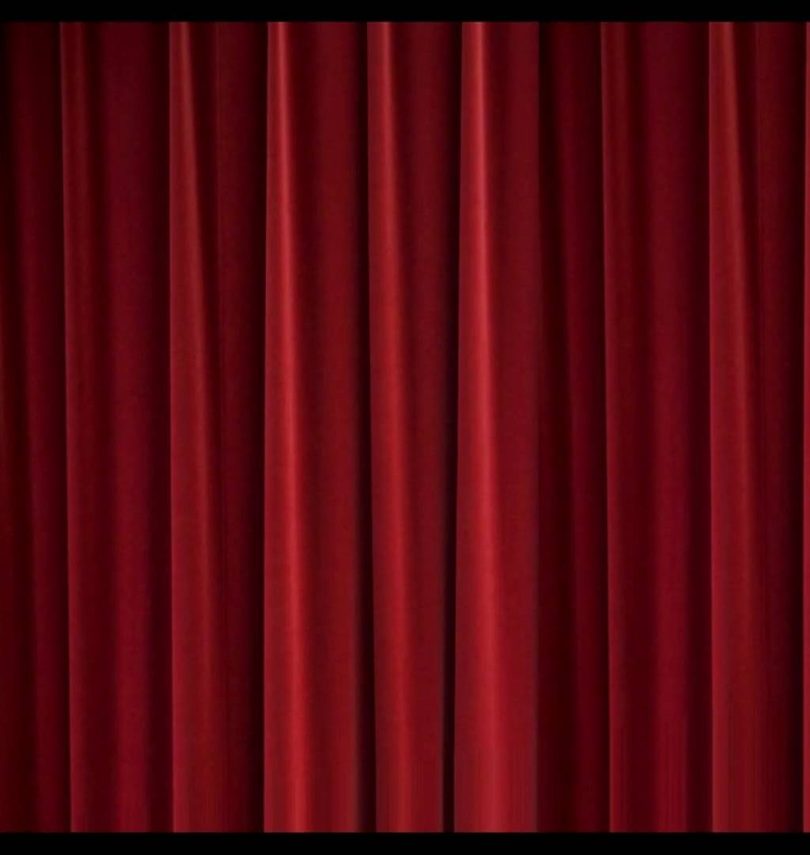
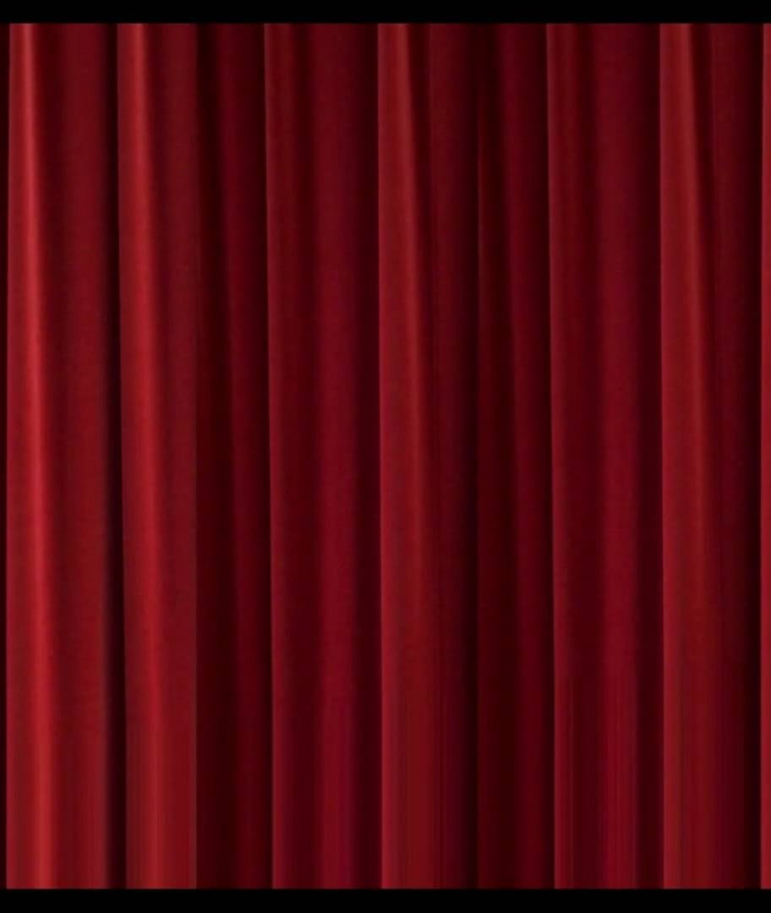
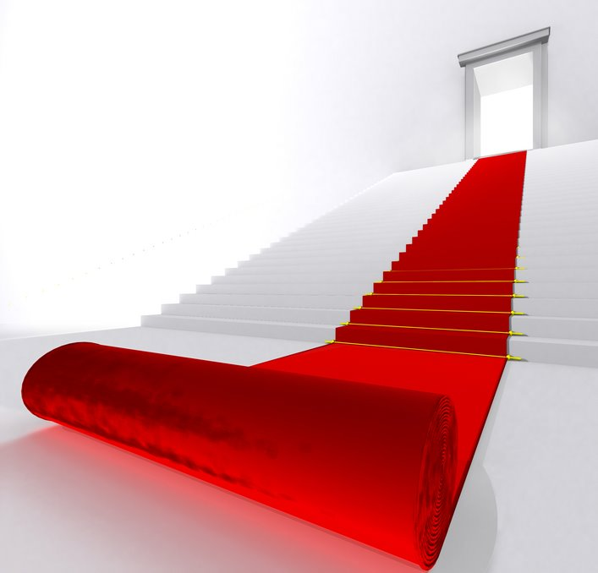
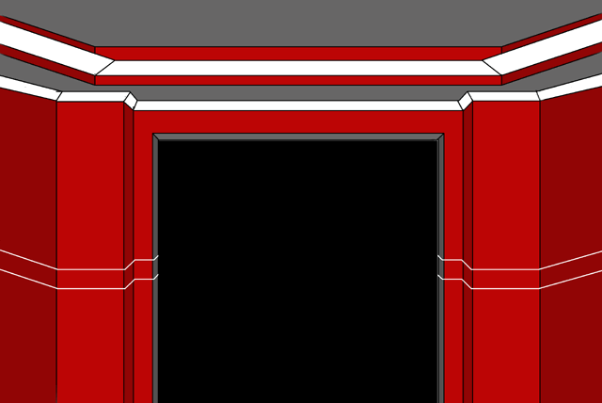
স্বাগতম

Slide 2
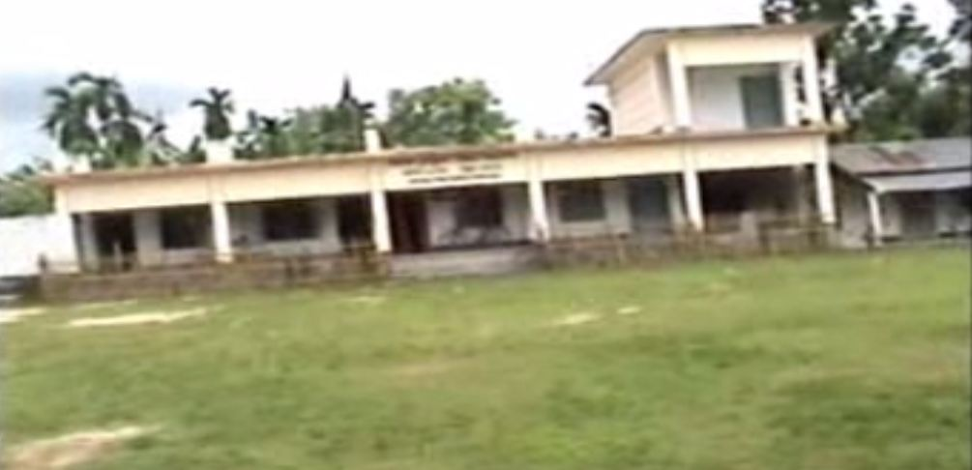
সূচিপত্র

Slide 3
শিক্ষক পরিচিতি
পাঠ পরিচিতি
শ্রেণীঃ ৯ম
মোঃ মইন উদ্দিন
সহকারি শিক্ষক (আরবী)
আলহাজ্ব কোরবান আলী আলিম মাদরাসা,
মালগাজী, মোংলা, বাগেরহাট।
বিষয়ঃ আরবি ১ম পত্র
অধ্যায়ঃ ১ম
সময়ঃ ৫০ মিনিট

Slide 4
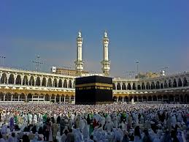
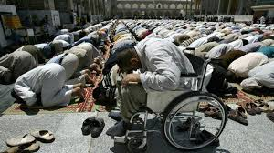
আল্লাহর সন্তুষ্টির জন্য
হজ্জ
সালাত
যাকাত

Slide 5
আজকের পাঠ ঘোষণা
আমাদের আজকের পাঠ
عبادةالله بالاخلاص

Slide 6
আচরণিক উদ্দেশ্য
এ পাঠ শেষে শিক্ষার্থীরা- - - -
১। ইখলাছ অর্থ বলতে পারবে।
২। ইবাদাত কবুল হওয়ার জন্য শর্ত কয়টি ও কী কী তা লিখতে পারবে।
৩। আল্লাহ আমাদেরকে কি ভাবে ইবাদাত করতে বলেছেন?
সুরা বাইয়্যেনাহ এর ৫ নং আয়াতের আলোকে তা বলতে ও লিখতে পারবে।

Slide 7
اخلاص
নিষ্ঠা
আন্তরিকতা
আল্লাহর সন্তষ্টির জন্য কাজ
মনযোগ

Slide 8
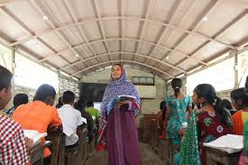
আদর্শ পাঠ

Slide 9
কর্মপত্র-১
একক কাজ
৫ মিনিট
১। ইখলাছ অর্থ কী ?
২। সুরা যুমার এর ২ ও ৩ নং আয়াত এর অর্থ বল ।

Slide 10
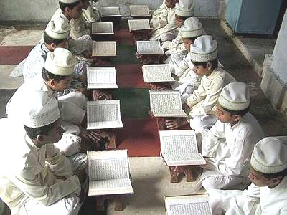
নিরব পাঠ

Slide 11
সমাধান
১। ইখলাছ অর্থ আল্লাহর সন্তষ্টির জন্য নিষ্ঠার সাথে কোন কাজ করা।
২। সুরা যুমার এর ২ ও ৩ নং আয়াতের অর্থঃ
আমি আপনার প্রতি এই কিতাব যথার্থরুপে নাযিল করেছি। অতএব, আপনি নিষ্ঠার সাথে আল্লাহর ইবাদাত করুন।

Slide 12
সমাধান
জেনে রেখুন, নিষ্ঠাপূর্ণ ইবাদাত আল্লাহরই নিমিত্ত। যারা আল্লাহ ব্যতীত অপরকে উপাস্যরুপে গ্রহন করে রেখেছে এবং বলে যে, আমরা তাদের ইবাদাত এ জন্যেই করি, যেন তারা আমাদেরকে আল্লাহর নিকটবর্ত্তী করে দেয়। নিশ্চয় আল্লাহ তাদের মধ্যে তাদের পারস্পরিক বিরোধপূর্ণ বিষয়ের ফায়সালা করে দেবেন । আল্লাহ মিথ্যাবাদী কাফেরকে সৎপথে পরিচালিত করেননা (সূরা যুমারঃ আয়াতঃ ০২-০৩)

Slide 13
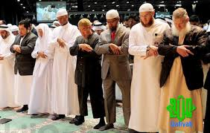
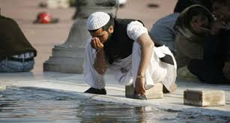
একাগ্র চিত্তে সালাত আদায় করছে
সঠিক নিয়মে অযু করছে

Slide 14
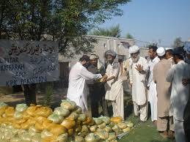
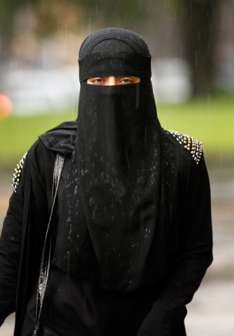
আল্লাহর সন্তষ্টির জন্য দান করছে
সঠিক নিয়মে পর্দা করছে

Slide 15
কর্মপত্র-২
জোড়ায় কাজ
৫+৩ মিনিট
১। ইবাদাত কবুল হওয়ার জন্য শর্ত কয়টি ও কী কী ?

Slide 16
সমাধান
فعلينا

Slide 17
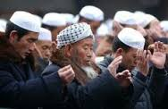
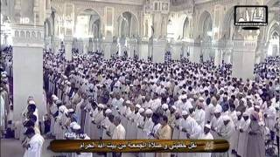
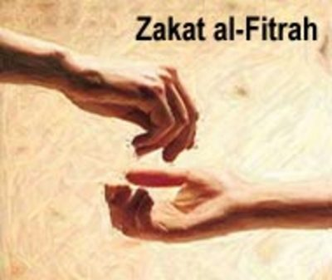
ছবি গুলোর প্রতি লক্ষ্য কর

Slide 18
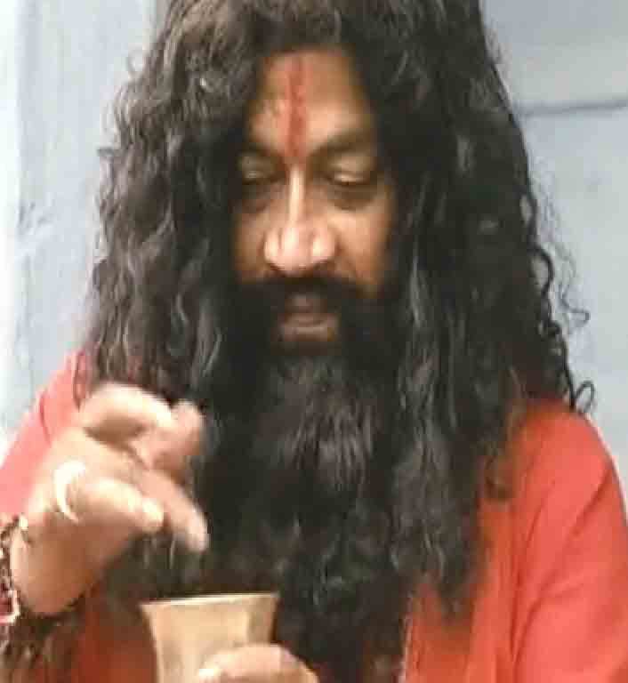
ছবি গুলোর প্রতি লক্ষ্য কর
আল্লাহ সুন্দর ভাবে কাজ সম্পাদন কারীকে ভালবাসেন। (আল- কুরআন)
আল্লাহ শিরক ছাড়া যে কোন গুনাহ ইচ্ছা করলে ক্ষমা করবেন (আল- কুরআন)

Slide 19
কর্মপত্র-২
দলীয় কাজ
২০ মিনিট
আল্লাহ আমাদেরকে কি ভাবে ইবাদাত করতে বলেছেন?
সুরা বাইয়্যেনাহ এর ৫ নং আয়াতের আলোকে তা বল ।

Slide 20
সমাধান

Slide 21
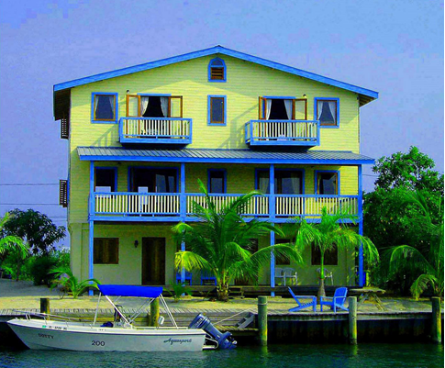
বাড়ীর কাজ
বনী ইসরাইলের আবেদ ব্যাক্তির পরাজয়ের কারন ব্যাখ্যা কর।

Slide 22
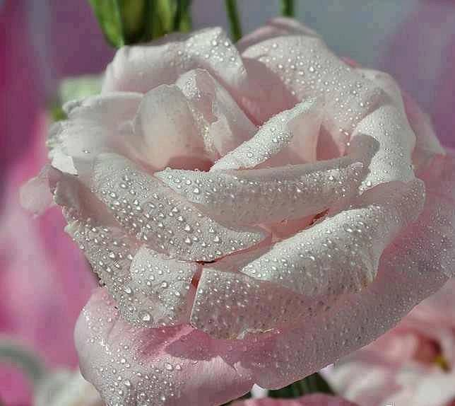
সবাইকে ধন্যবাদ

